Slide 1
Xây dựng tương lai: Phát triển giáo dục
Malcolm H. Field và Ian H. Frank

Slide 2
Thách thức
Liệt kê ba lý do tại sao những người trong đơn vị, khoa, tổ chức của bạn mong muốn bạn lãnh đạo họ?

Slide 3
Place holder for a movie images of perception of future vision

Slide 4
Place holder for a movie file of future vision

Slide 5
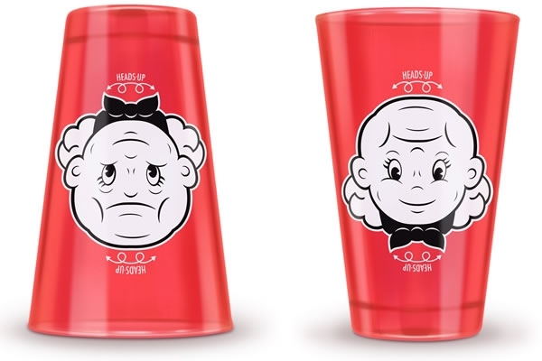

Slide 6
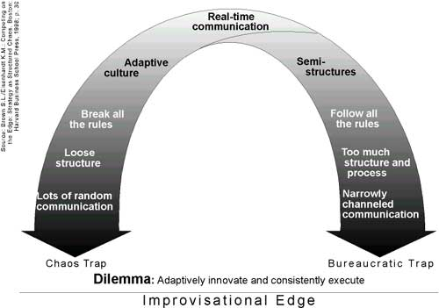

Slide 7
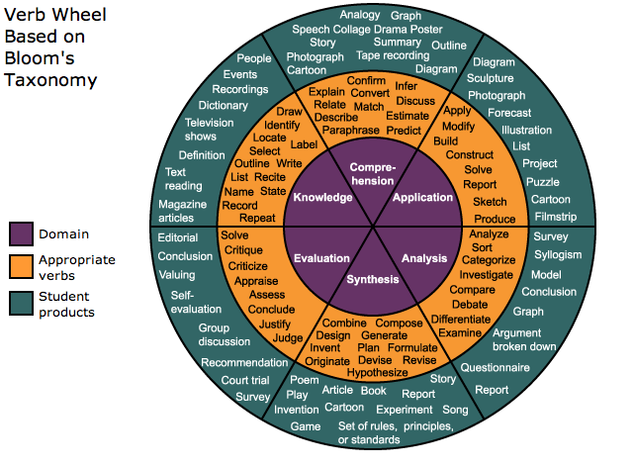

Slide 8
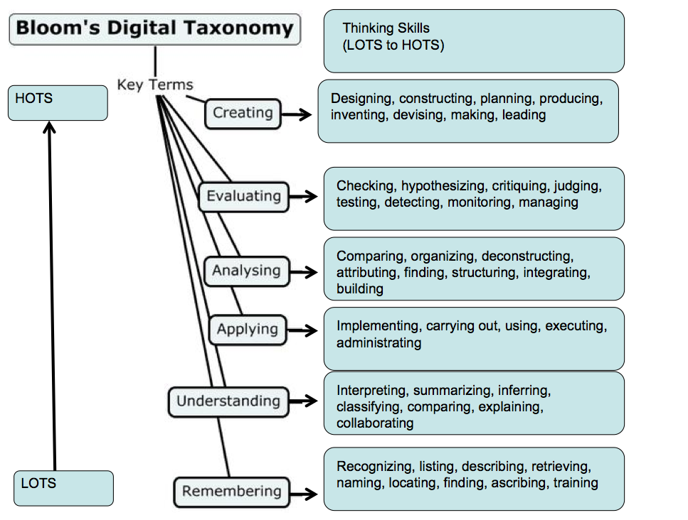

Slide 9
Nền giáo dục đại học của Nhật Bản
Bảng xếp hạng các hệ thống giáo dục đại học quốc gia U21 của Úc (Willimas, R. et al, 2012) xếp hạng nền giáo dục đại học của Nhật Bản đứng hàng thứ 20.
Theo kết quả cuộc khảo sát các trường đại học Châu Á QS 2011/2012, Trường Đại học Tokyo của Nhật Bản xếp thứ 8
Theo chương trình dành cho sinh viên quốc tế đánh giá PISA 2009, việc sử dụng công nghệ thông tin ở các trường tại Nhật Bản thấp nhất trong tổ chức hợp tác và phát triển kinh tế.

Slide 10
Map place marker

Slide 11
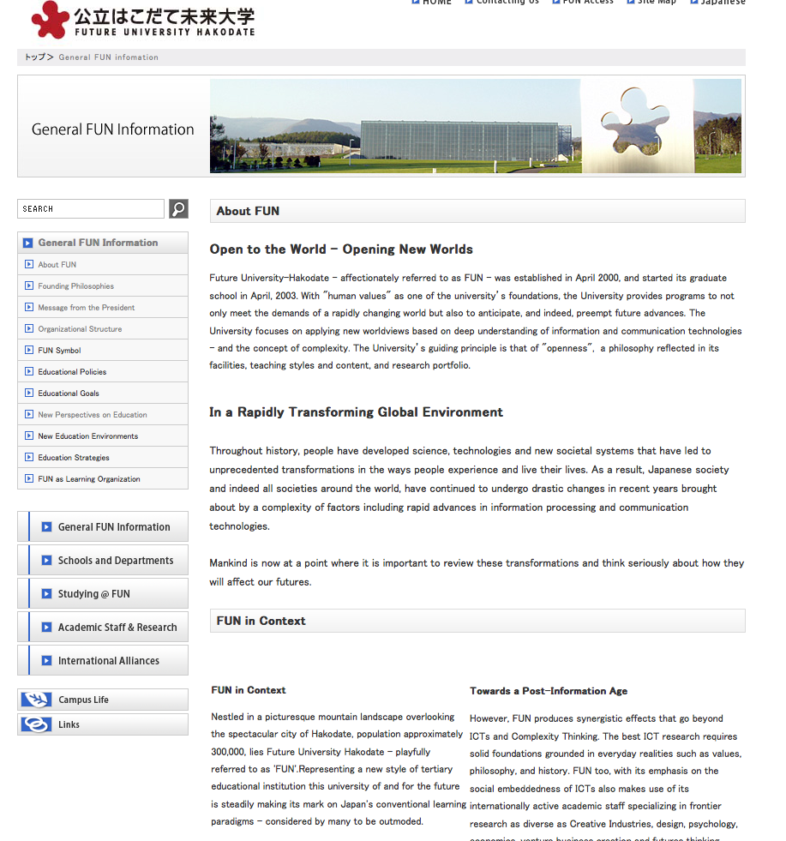
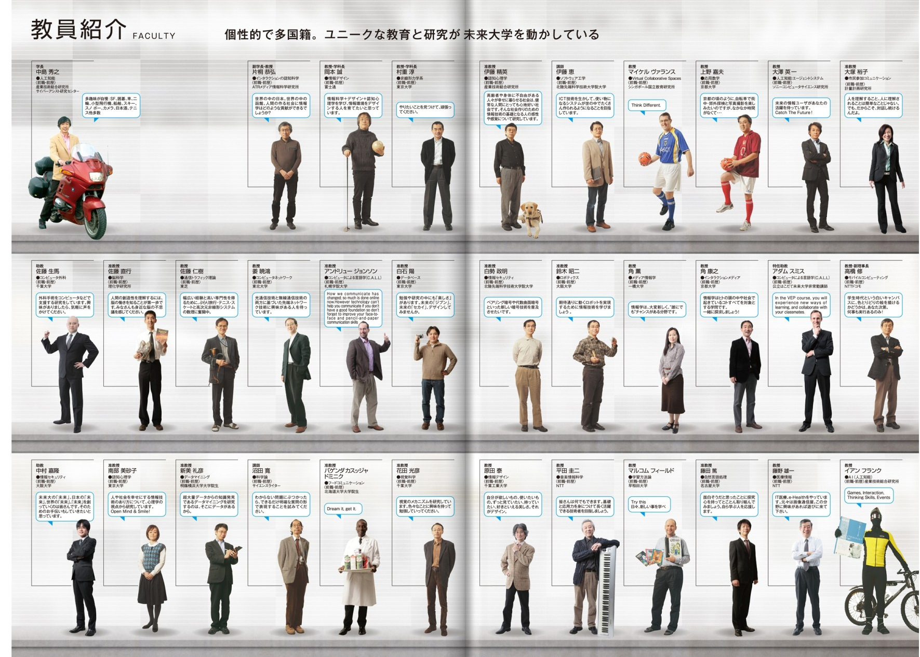
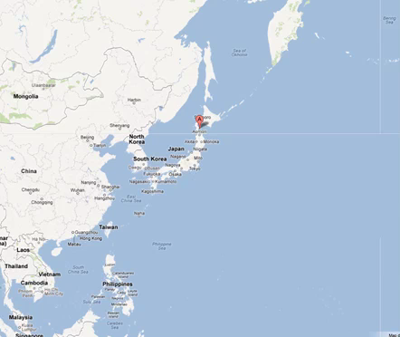
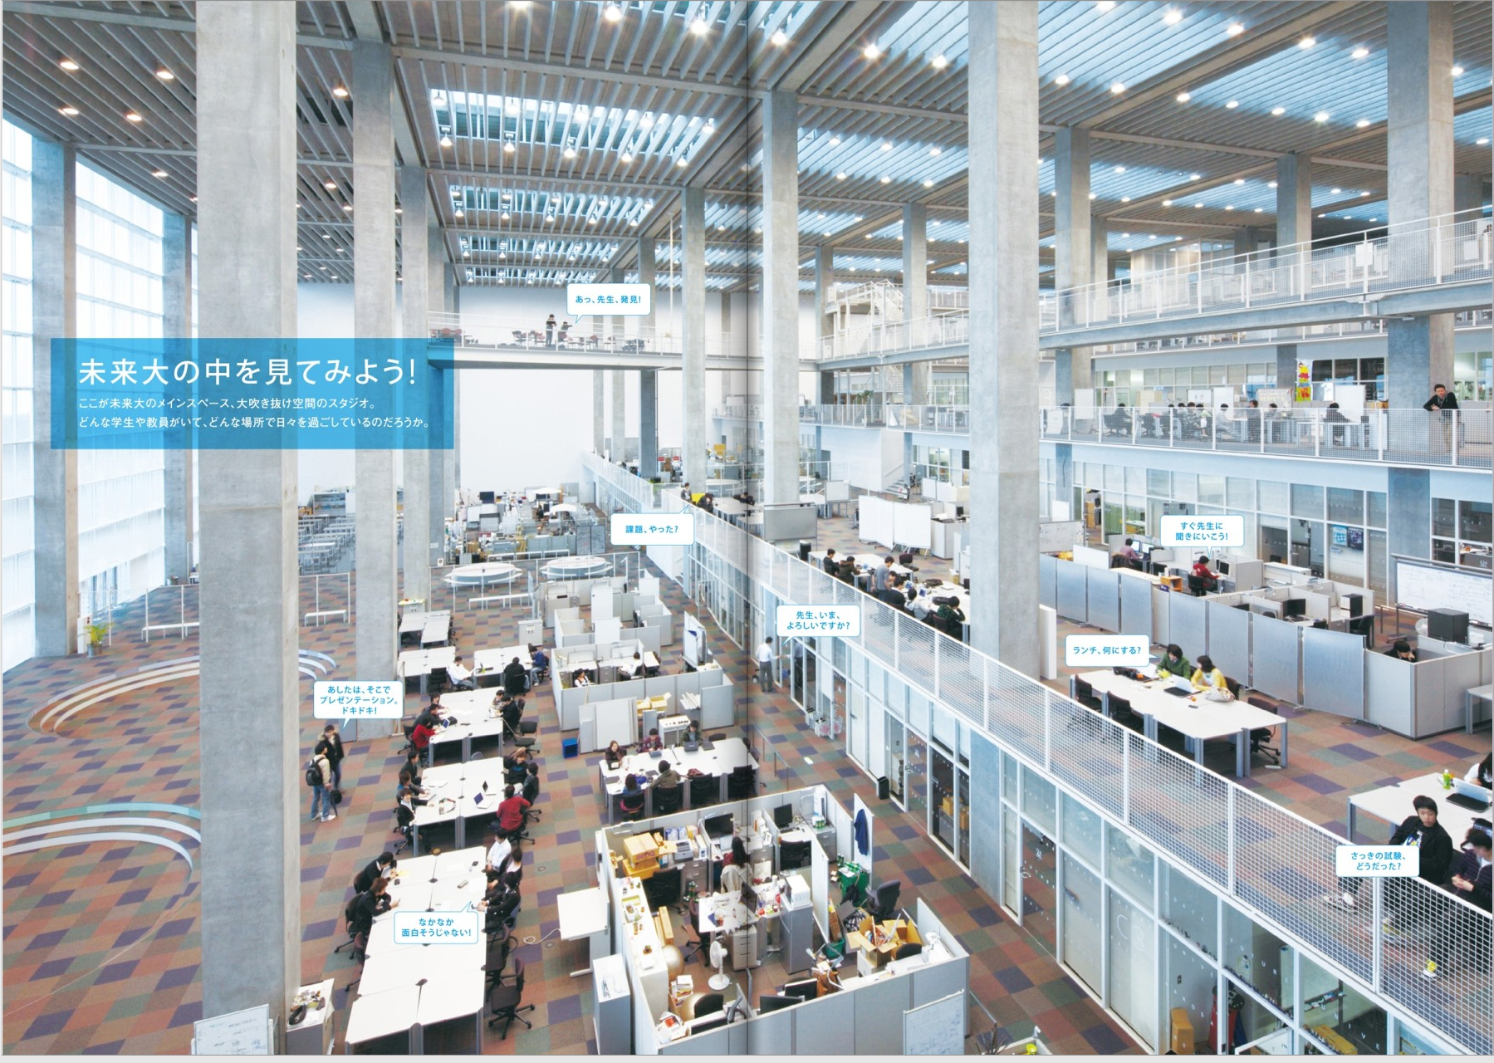
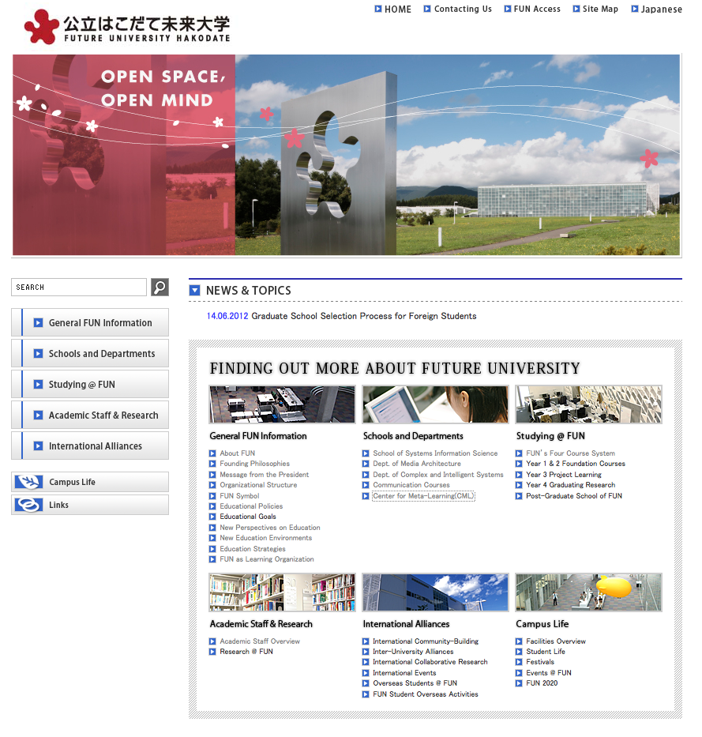

Slide 12
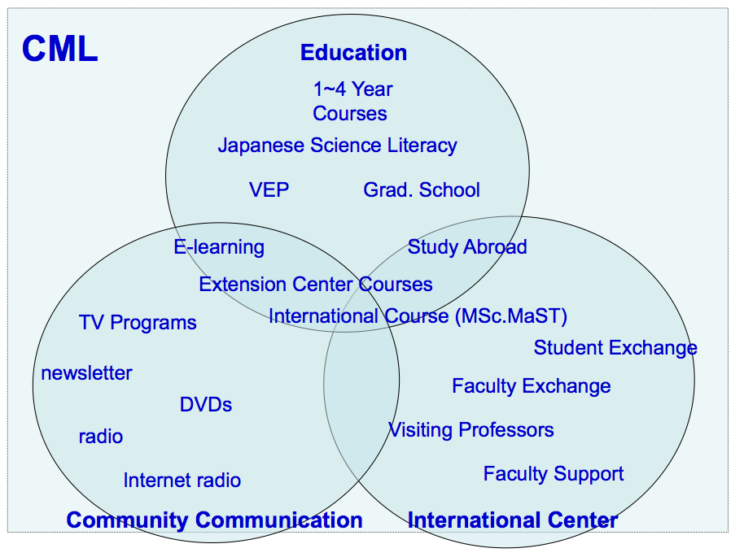

Slide 13
CML là các liên kết
Hakodate Future University
Nghiên cứu
Quốc tế
Complex Science
CML
Media Architecture/Science
(AI, robotics, IT networks, etc)
Media Architecture/Design
Graduate School
Nghề nghiệp sinh viên
Các nghiên cứu về sinh viên

Slide 14
Kết quả
Ngân sách khoảng ￥5,000,000
Tuyển dụng một thư ký bán thời gian cố định và bốn cán bộ giảng dạy toàn thời gian
Cải thiện chuyển giao
acquired official administrative status
If the Web 2.0 formula, personalizing and enabling the human element

Slide 15
Các bài học
Ngữ cảnh là và sẽ luôn là tối quan trọng
Các nhà lãnh đạo cần nhận ra rằng tương lai không trải nhựa trong một mô hình hay một lĩnh vực nào đó
Cơ cấu thể chế thay đổi từ chiều dọc sang chiều ngang
Tạo điều kiện cho việc đóng góp ý tưởng từ dưới lên
Thách thức các mô hình bảo thủ
Bạn hình dung tương lai như thế nào và bạn sẽ lãnh đạo như thế nào để tương lai đó trở thành hiện thực?

Slide 16
Tài liệu tham khảo
Field, M.H. (2012). Japan’s Higher Education: Long-Ending or New Beginnings?, In R.V. Nata (Ed). Progress in Education, Vol. 27, Nova Science Pub;ishers: New York
Glaser, E. Cultural Divergence or Convergence: What is Better for the Individual, the Group, and the Organisation? Available at http://www.lang.uni-linz.ac.at/Glaser/research/Cultural_divergence.htm
QS Asian University Rankings (2012). Available at http://www.topuniversities.com/university-rankings/asian-university-rankings/2012
http://mysciencelessons.wordpress.com/2009/07/12/blooms-taxonomy-verb-wheel/ and http://techoverview.wikis.msad52.org/Digital-Taxonomy
Williams, R., de Rassenfosse, G., Jensen, P. & Marginson, S. (2012). U21 Ranking of National Higher Education Systems. A project sponsored by Universitas 21. University of Melbourne. www.universitas21.com/RelatedFile/Download/279, Accessed June 5, 2012

Slide 17
Liên hệ
Ian H Frank – ianf@fun.ac.jp
Malcolm H Field – marukomu@fun.ac.jp

